Slide 1

Violencia contra la intimidad y la propia imagen desde la apología del delito del periodismo
Leonor Guadalupe Delgadillo Guzmán

Slide 2
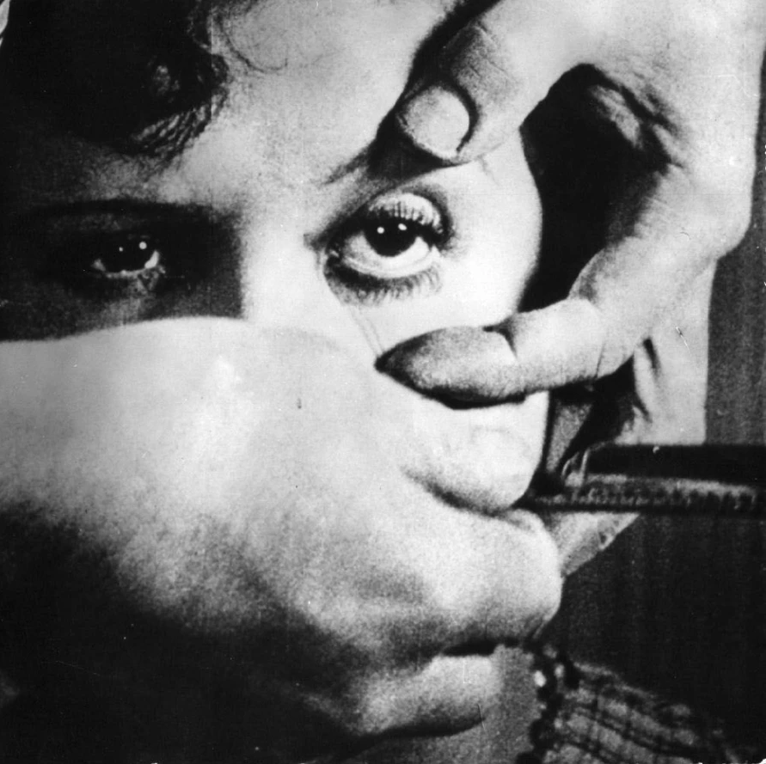
Objetivo
Mostrar la apología del delito del derecho a la libre expresión a propósito del exceso de información sobre datos confidenciales personales que, al ser expuestos, detonan efectos adversos sobre la integridad de quien ha ido exhibido, y transgreden sus derechos a la intimidad, al honor y a la propia imagen.

Slide 3

Encuadre teórico
Derecho
Psicología
Ética

Slide 4
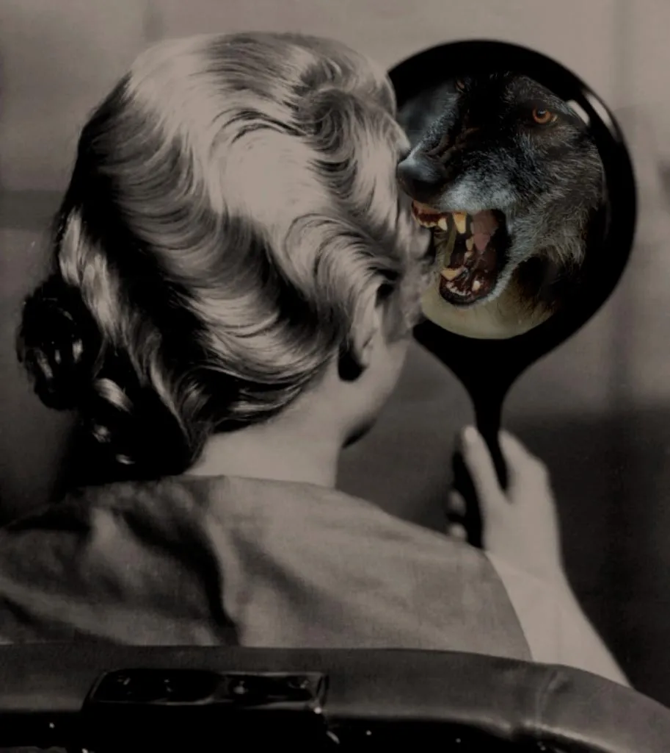
Apología
Expresión dirigida a las personas que manifiesta en su contenido el enaltecimiento de un crimen, de su autor o ambos.
Se trata de una incitación explícita para reproducir la comisión del delito que se exalta, en este caso, la exhibición de la vida íntima.
Favorece la provocación de una curiosidad mórbida colectiva.

Slide 5
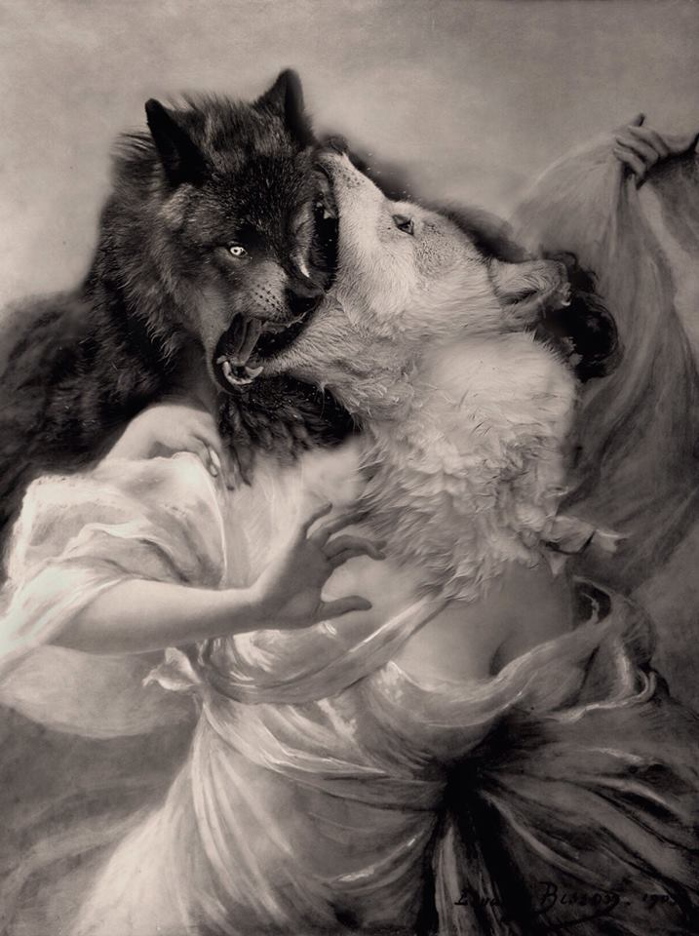
Contexto
Narcoseries forma parte de la Narcocultura
Prensa amarillista, nota roja
Corridos
Elementos públicos y altamente divulgados desde la fuerza de la era de la digitalización
Terrorismo

Slide 6
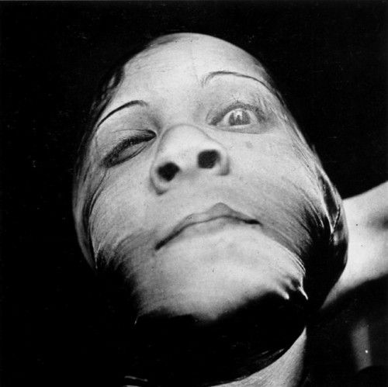
Cuestionamiento
¿Es legítimo sancionar el ejercicio de la libertad de expresión e información como tipo de la señalada apología?

Slide 7

Constitución Política de los Estados Unidos Mexicanos, en su artículo 6, indica que:
La manifestación de las ideas no será objeto de ninguna inquisición judicial o administrativa, sino en el caso de que ataque a la moral, la vida privada o los derechos de terceros, provoque algún delito, o perturbe el orden público; el derecho de réplica será ejercido en los términos dispuestos por la ley (Cámara de Diputados del H. Congreso de la Unión, 2020: 11).
La acción del periodista, verificar la información

Slide 8
La intimidad derecho personalísimo
Extimidad
Explotación de la intimidad de las figuras públicas, atletas, políticos, artistas
Amarillismo, distorsión, la exageración, escarnio, estigma
La intimidad protege la propia imagen si se exhibe los daños son inconmensurables
TEPT

Slide 9
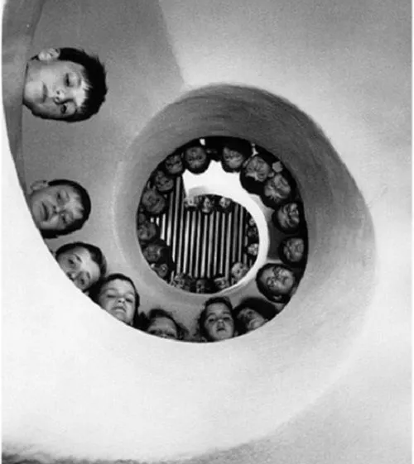
Conclusiones
Los medios de comunicación incurren en una apología del delito que constituye una acción delictiva tolerada socialmente en lo general, y judicialmente en lo específico.
A tal acto se le confiere un valor superior sobre la norma jurídica establecida parta la protección de la integridad y salvaguarda de la persona atacada.
Condición que activa el principio de contradicción para activar la litis por parte de las víctimas y ofendidos desde la vía penal y civil

